Slide 1
Nginx全局配置段
ubuntu
Nginx服务器
user：配置用户
worker_processes：配置工作进程数量
pid：主进程pid文件
events：配置服务器与用户网络连接
http：配置网络请求相关参数
mail：配置邮箱相关请求

Slide 2
http配置段
ubuntu
Nginx服务器
支持的文件类型： /etc/nginx/mime.types
请求和错误日志： access_log、error_log
http配置段
处理网络请求：server
子配置文件目录：/etc/nginx/conf.d/*.conf;
其他配置字段

Slide 3
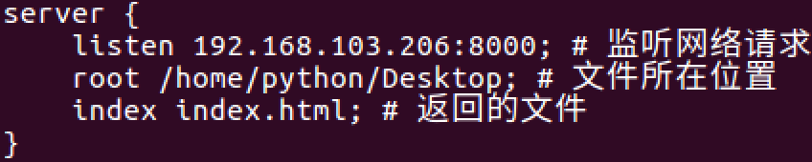
http配置段之server字段
用户如何访问Nginx服务器上某个静态文件
server：用于处理网络请求
ubuntu
Nginx服务器
用户
192.168.103.206:8000
http配置段

Slide 4

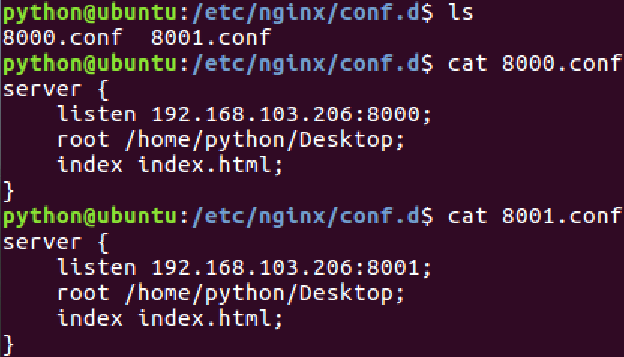
http配置段之子配置文件目录
Nginx服务器如何监听多个端口
http配置段
ubuntu
Nginx服务器
192.168.103.206:8000
192.168.103.206:8001
用户

Slide 5
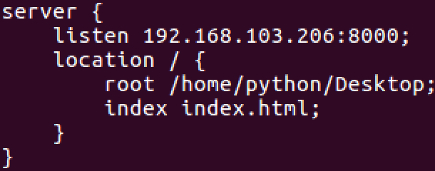
http配置段之location字段
Nginx服务器如何处理多个不同的请求地址
location：用于处理不同请求对应的操作
ubuntu
Nginx服务器
http配置段
用户
192.168.103.206:8000/

Slide 6
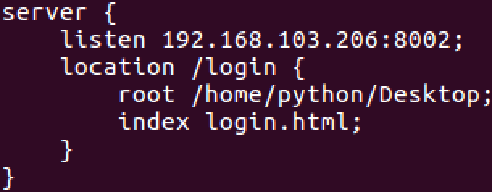
http配置段之root和alias字段
用户访问Nginx服务器时会报错：404
ubuntu
Nginx服务器
用户
192.168.103.206:8002/login
查看/var/log/nginx/error.log找到出错原因

Slide 7
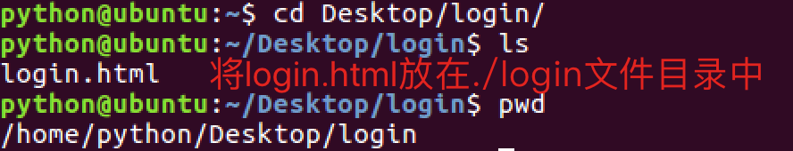
http配置段之root和alias字段
用户访问Nginx服务器时会报错：404（解决办法一）
ubuntu
Nginx服务器
用户
192.168.103.206:8002/login
解决办法一

Slide 8
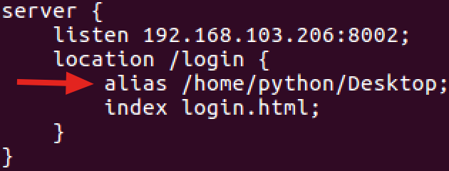
http配置段之root和alias字段
用户访问Nginx服务器时会报错：404（解决办法二）
ubuntu
Nginx服务器
用户
192.168.103.206:8002/login
解决办法二：
login.html文件所在位置还是在/home/python/Desktop中
将指定文件位置的字段由<root>改成<alias>

Slide 9
http配置段之root和alias字段
root和alias字段的区别
查找文件方式：会将location匹配的地址拼接在root的后面
/home/python/Desktop/login/login.html
ubuntu
Nginx服务器
用户
192.168.103.206:8002/login
查找文件方式：不会将location匹配的地址拼接在root的后面
会按照指定文件路径查找文件

Slide 10
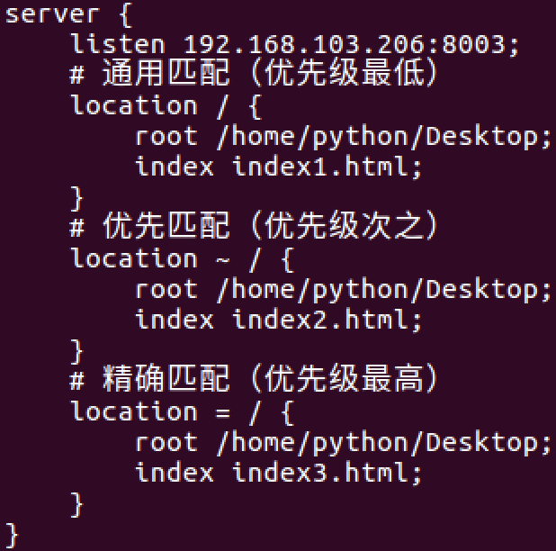
http配置段之location匹配优先级
在匹配相同路径时的优先级关系
对于相同匹配路径，优先访问优先级高的
ubuntu
Nginx服务器
用户
192.168.103.206:8003

Slide 11
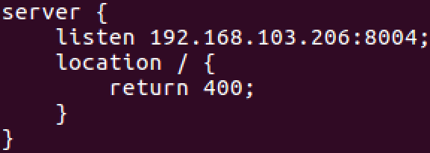
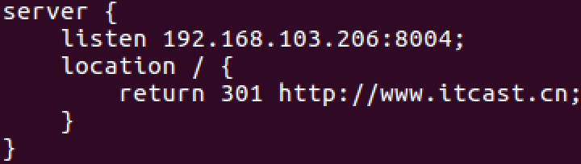
http配置段之返回状态码
返回状态码的方式：return、try_files
return：直接返回状态码
直接返回状态码
ubuntu
Nginx服务器
用户
192.168.103.206:8004
重定向请求

Slide 12
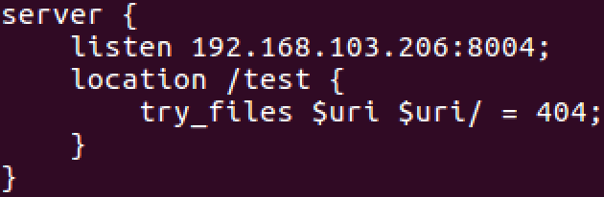
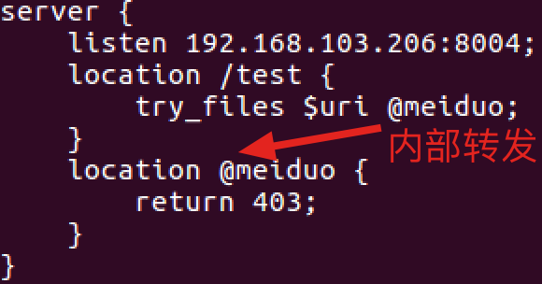
http配置段之返回状态码
返回状态码的方式：return、try_files
try_files：对子路径返回状态码，对根路径不适用
直接返回状态码
ubuntu
Nginx服务器
用户
192.168.103.206:8004/test
内部转发请求

Slide 13
http配置段之返回状态码
return、try_files 相同点：都可以返回状态码
return、try_files 不同点：
return 可以在任意路径下返回状态码， try_files 只能在子路径下返回状态码。
return 可以做请求重定向， try_files 只能在内部转发请求。

Slide 14
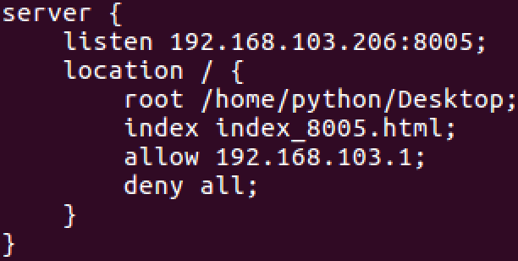
http配置段之限制访问
Nginx服务器如何限制访问的IP
allow：只有指定的IP才能访问Nginx服务器
deny：其他IP全部拒绝访问，返回403
ubuntu
Nginx服务器
Mac
用户
192.168.103.206:8005

Slide 15
Nginx反向代理介绍
在这种访问方式下，客户端和服务端都不安全，因为相互暴露了的IP
美多商城
192.168.103.1
192.168.103.1
用户

Slide 16
Nginx反向代理介绍
为保证客户端安全，我们引入了 正向代理，用于代理客户端
对外隐藏了客户端信息
代理服务器
美多商城
192.168.103.1
192.168.229.148:50000
192.168.229.148:8000
用户

Slide 17
Nginx反向代理介绍
为保证服务端安全，我们引入了 反向代理，用于代理服务端
对外隐藏了服务端信息
代理服务器
美多商城
192.168.103.1
192.168.103.206
192.168.103.206
用户

Slide 18
Nginx反向代理介绍
反向代理 还能够帮助我们实现 负载均衡
代理服务器
负载均衡
美多商城1
192.168.103.1
192.168.103.206
用户
美多商城2

Slide 19
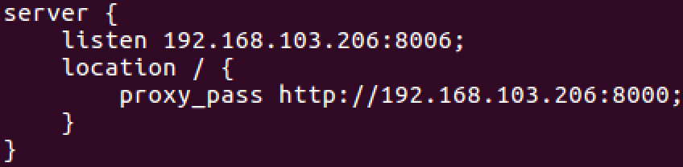
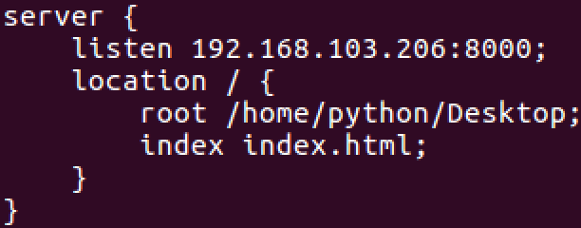
Nginx反向代理实现
Nginx服务器如何实现反向代理：proxy_pass
Nginx
代理服务器
用户
192.168.103.206:8006
接收到192.168.103.206:8006这个请求
转发给192.168.103.206:8000进行处理

Slide 20
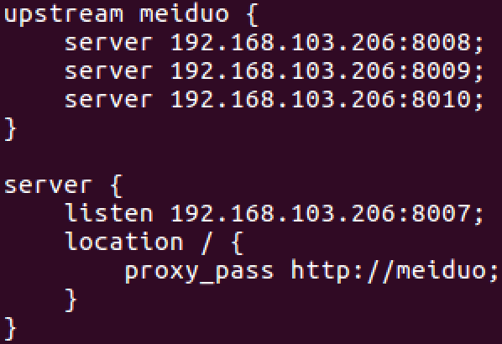
Nginx反向代理之负载均衡实现
Nginx服务器如何实现反向代理：upstream
Nginx
代理服务器
负载均衡
用户
192.168.103.206:8007

Slide 21
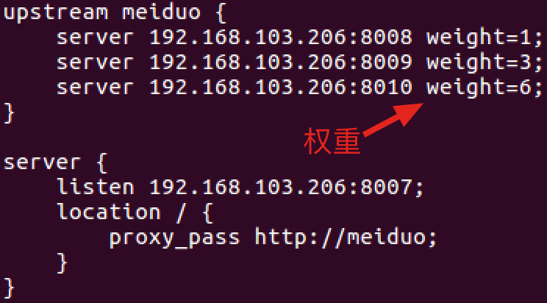
Nginx反向代理之负载均衡调度算法
加权调度算法：权重越大，被调度的几率就越大
Nginx
代理服务器
负载均衡
用户
192.168.103.206:8007

Slide 22
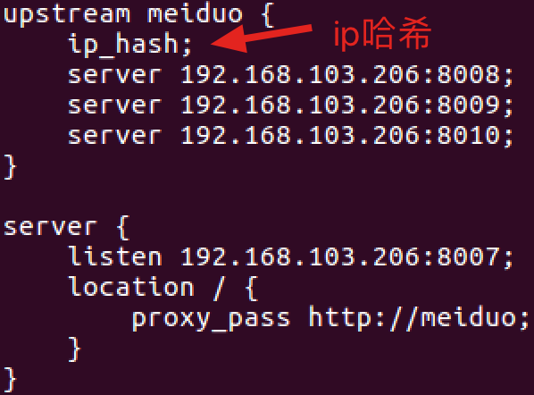
Nginx反向代理之负载均衡调度算法
ip_hash调度算法：按访问IP的哈希结果分配请求，分配后访客访问固定后端服务器
Nginx
代理服务器
负载均衡
用户
192.168.103.206:8007

Slide 23
美多商城部署之项目架构设计
Nginx
代理服务器
静态文件
首页
商品详情页
CSS
JS
images
dist
用户
www.meiduo.site
验证
用户
第三方登录
反向代理
uwsgi
服务器
wsgi协议
Django
美多商城
动态数据
商品列表和搜索
购物车
订单
支付
MIS系统
后端服务
项目页面
Jinja2模板
外部接口
数据存储服务
MySQL
缓存服务
Redis
异步服务Celery
文件存储服务
FastDFS
短信验证码
容联云
订单支付
支付宝
QQ登录
QQ互联
容器化服务
Docker
全文检索Elasticsearch
定时任务Crontab
消息队列Redis

Slide 24
美多商城部署之服务器选择
ubuntu
代理服务器
uwsgi服务器
Mac
美多商城1
用户
Mac
美多商城2

Slide 25
美多商城部署之相关依赖
ubuntu
代理服务器
Mac
uwsgi服务器
Mac
美多商城1
用户
Mac
美多商城2
安装环境：Nginx、MySQL、Redis、Docker、FastDFS、ES、……
项目依赖环境：虚拟环境、Django、DRF、项目相关扩展包、……
项目数据：首页广告数据、商品数据、省市区数据、……
服务配置：Nginx、uwsgi、Django

Slide 26
美多商城部署之部署静态文件
ubuntu
代理服务器
美多商城静态文件
MIS系统静态文件

Slide 27
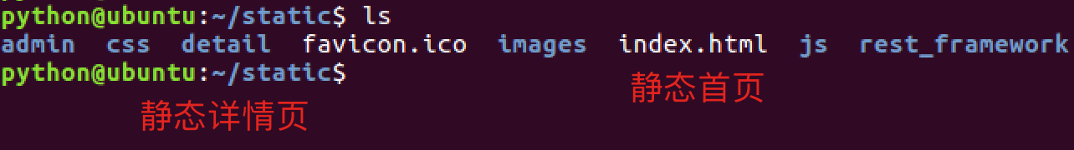
美多商城部署之部署静态文件
ubuntu
代理服务器
美多商城静态文件

Slide 28
Docker介绍
Tracker
Client

Slide 29
Docker介绍
FastDFS镜像
Client
Tracker
Storage
其他依赖包

